Slide 1
ACADEMIA
CRISTO
Notes:
Antes de la clase en vivo, el profesor compartirá la siguiente tarea en el grupo de WhatsApp:
Ver el siguiente video de instrucción: https://www.youtube.com/watch?v=Wwe-Jqt7py8
Leer la historia de Mateo 14:13-21 en sus Biblias
¿Cuándo sería una buen momento para compartir la historia de Mateo 14:13-21 con alguien?

Slide 3
Lección 2
Jesús Alimenta a los Cinco Mil
Mateo 14:13-21

Slide 4
Saludos y bienvenidos

Slide 5
Oración
Notes:
Oración: Amado Padre celestial, sabemos que en la creación tú hiciste posible que creciera el alimento para que comamos, Sabemos, amado Jesús, que tú nos has dicho que no nos preocupemos, pues siempre vas a cuidar de nosotros. Ayúdanos, amado Padre y amado Hijo, a no preocuparnos, sino a confiar en que tú cuidas de nosotros. Y ayúdanos a no olvidar que te demos gracias cada día por todas tus bendiciones. Amén.

Slide 6
Objetivos de la Lección
Usar el método de las Cuatro “C” para leer y entender Mateo 14:13-21
Analizar las ventajas de leer y de contar/narrar una historia bíblica
Practicar contando una historia bíblica
Notes:
Objetivos de la Lección
Usar el método de las Cuatro “C” para leer y entender Mateo 14:13-21
Analizar las ventajas de leer y de contar/narrar una historia bíblica
Practicar contando una historia bíblica

Slide 7
Captar
¿Por qué suponen que Dios nos ha dado esta historia (y otras) en los cuatro evangelios y no nada más en uno?
Notes:
“Captar”
Algunas historias de la vida de Jesús aparecen en varios de los cuatro evangelios. Por ejemplo, la historia de hoy aparece en los cuatro evangelios. ¿Por qué suponen que Dios nos ha dado esta historia (y otras) en los cuatro evangelios y no nada más en uno?
Si cuatro personas presencian algo, lo que sea, tal vez ir a un partido de fútbol, a un concierto o comparten una comida, y luego los cuatro escriben informes independientes, cada uno va a incluir diferentes detalles. Esa es la gran bendición que tenemos con los cuatro evangelios.
Algunas historias solo aparecen en uno de los evangelios (sobre todo, es Juan quien incluye historias distintas). Pero otras aparecen en los cuatro evangelios (la crucifixión, la resurrección, la alimentación de los 5000, y más).
En la lección de hoy, cada uno de los 4 evangelios incluye un detalle interesante que los otros no dan, pero a la vez las historias concuerdan perfectamente.

Slide 8
Mateo 14:13-21
audiencia eran judíos, muchas citas y profecías del Antiguo Testamento
Deja muy en claro que fueron cinco mil hombres, sin contar a las mujeres y los niños
Notes:
Mateo 14:13-21 (audiencia eran judíos, muchas citas y profecías del Antiguo Testamento)
Deja muy en claro que fueron cinco mil hombres, sin contar a las mujeres y los niños

Slide 9
Marcos 6:30-44
Los discípulos no tenían tiempo para comer.
Jesús tuvo compasión de ellos, porque parecían ovejas sin pastor, y comenzó entonces a enseñarles muchas cosas.
Jesús les dijo a los discípulos que los pusieran en grupos. Los juntaron en grupos de 100 y 50.
Notes:
Marcos 6:30-44 (Milagros)
Los discípulos habían estado tan ocupados que no tenían tiempo para comer.
Jesús tuvo compasión de ellos, porque parecían ovejas sin pastor, y comenzó entonces a enseñarles muchas cosas.
Jesús les dijo a los discípulos que los pusieran en grupos. Los juntaron en grupos de 100 y 50.

Slide 10
Lucas 9:10-17
una investigación ordenada
Nos dice que era un lugar apartado de la ciudad de Betsaida
Notes:
Lucas 9:10-17 (una investigación ordenada)
Nos dice que era un lugar apartado de la ciudad de Betsaida

Slide 11
Juan 6:1-15
Lenguaje sencillo, temas profundos, testimonio de primera mano
Subió a un monte
Se acercaba la pascua
Había mucha hierba
Fue Felipe quien vió lo imposible de dar a comer a tantos, e informó acerca de los recursos.
Jesús dió gracias
Andrés es el que traía comida
Quisieron hacer rey a Jesús a la fuerza
Notes:
Juan 6:1-15 (Lenguaje sencillo, temas profundos, testimonio de primera mano)
Subió a un monte
Se acercaba la pascua
Había mucha hierba
Fue Felipe quien vio lo imposible de dar a comer a tantos, e informó acerca de los recursos.
Jesús dio gracias
Andrés es el que traía comida
Quisieron hacer rey a Jesús a la fuerza
La alimentación de los 5000 no es mentira, ni una fábula, ni lenguaje figurado, ni mitología. Es una historia verdadera.

Slide 12
Contar
Se cuenta la historia de Mateo 14:13-21
Notes:
“Contar”
<Se cuenta la historia de Mateo 14:13-21.>

Slide 13
Considerar
Mateo 14:13-21
Notes:
Platicar las seis preguntas para “Considerar.”

Slide 14
Considerar
Mateo 14:13-21
¿Quiénes son los personajes de esta historia?
Notes:
¿Quiénes son los personajes de esta historia?
Jesús
La gente
Los discípulos

Slide 15
Considerar
Mateo 14:13-21
¿Cuáles son los objetos (o animales) de esta historia?
Notes:
¿Cuáles son los objetos de esta historia?
Una barca
Cinco panes y dos pescados
Las doce cestas llenas de lo que sobró

Slide 16
Considerar
Mateo 14:13-21
¿Dónde ocurrió la historia?
Notes:
¿Dónde ocurrió la historia?
Jesús cruzó al otro lado del mar de Galilea (Juan 6:1)
Subió un monte
Un lugar apartado de Betsaida

Slide 17
Considerar
Mateo 14:13-21
¿Cuándo ocurrió la historia?
Notes:
¿Cuándo ocurrió la historia?
Justo después de la muerte de Juan el Bautista (Mateo 14:1-12)

Slide 18
Considerar
Mateo 14:13-21
¿Cuál es el problema?
Notes:
¿Cuál es el problema?
La gente tiene necesidades físicas y espirituales, ya se está haciendo tarde. Solo hay cinco panes y dos pescados para tanta gente.

Slide 19
Considerar
Mateo 14:13-21
¿Se resuelve el problema? ¿Cómo?
Notes:
¿Se soluciona el problema?
Jesús predica la palabra, les sana las dolencias, y les da a comer a todos hasta saciarse.

Slide 20
Consolidar
Mateo 14:13-21
Notes:
Platicar las cuatro preguntas de “Consolidar.”

Slide 21
Consolidar
Mateo 14:13-21
¿Cuál es el punto principal de la historia?
Notes:
¿Cuál es el punto principal de la historia?
Jesús alimentó a la multitud.

Slide 22
Consolidar
Mateo 14:13-21
¿Qué pecado veo en esta historia y confieso en mi vida?
Notes:
¿Qué pecado veo en esta historia y confieso en mi vida?
Yo fallo en reconocer que es Dios quien provee para mis necesidades cotidianas y para mi salvación eterna.

Slide 23
Consolidar
Mateo 14:13-21
¿En qué versos y palabras de esta historia veo el amor de Dios hacia mí?
Notes:
¿En qué versos y palabras de esta historia veo el amor de Dios hacia mi?
Cuando Jesús salió de la barca y vio a tanta gente, tuvo compasión de ellos, porque parecían ovejas sin pastor, y comenzó entonces a enseñarles muchas cosas. (Marcos 6:34)
Jesús, el Todopoderoso, utilizó su poder para proveer comida de manera milagrosa.
Jesús les enseñó a las personas sobre el reino de Dios y proveyó para sus necesidades cotidianas porque él tuvo compasión de ellos. Por su gracia, él hace lo mismo por mí, dándome todo lo que necesito para esta vida y proveyendo para mi salvación eterna.

Slide 24
Consolidar
Mateo 14:13-21
¿Qué pediré que Dios obre en mí para poner en práctica su Palabra?
Notes:
¿Qué pediré que Dios obre en mí para poner en práctica su Palabra?
Que yo ore a Dios en cada comida para reconocer que, ya por medios naturales o por milagros, él provee para mis necesidades diarias. También, que yo le agradezca sobre todo por la gran salvación que él me ha dado gratuitamente.

Slide 25
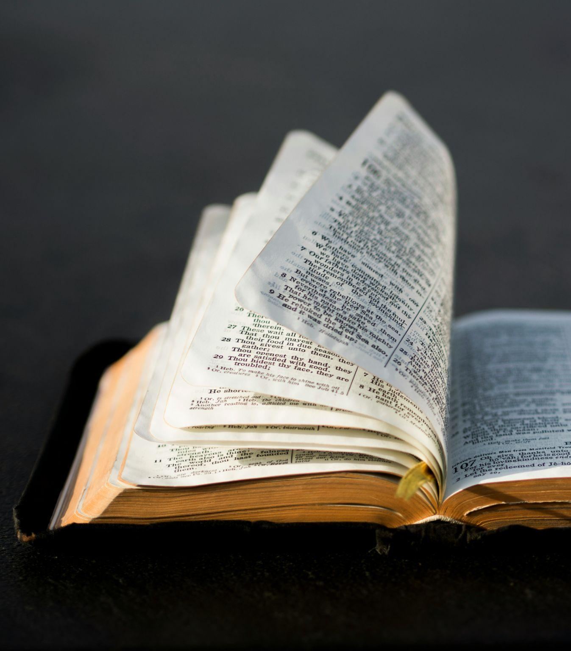
Analizar las ventajas de leer y de contar/narrar una historia bíblica
Notes:
Analizar las ventajas de leer y de contar/narrar una historia bíblica
Contar es el paso dos de las 4 C’s. En este paso simplemente queremos asegurar que sepan la historia. Es simplemente contar la historia bíblica, sin explicar, sin añadir mis comentarios, sin dar mis opiniones…

Slide 26
Hay varias formas de “contar” la historia:
Leer la historia directamente de la Biblia
Contar la historia en tus propias palabras, pero siendo fiel a la palabra de Dios
Dialogar, hacer una obra de teatro, un drama, mostrar un video o algo por el estilo para repasar una historia bíblica
Notes:
Hay varias formas de “contar” la historia:
Leer la historia directamente de la Biblia
Contar la historia. Estás contando la historia en tus propias palabras, pero siendo fiel a la palabra de Dios.
En otros contextos pueden dialogar, hacer una obra de teatro, un drama, mostrar un video o algo por el estilo para repasar una historia bíblica. Pero para fines de este curso nos enfocaremos en leer o contar la historia bien.
¿Cuál prefieren? ¿Leer la historia? o ¿Contar la historia en sus propias palabras?

Slide 27
Ventajas de leer la historia bíblica
No se pierda ningún detalle
La Biblia tiene autoridad; viene de Dios
Un alumno puede leer. No tiene que ser el profesor
La gente puede seguir lo que se está leyendo
Notes:
Ahora, ¿cuáles son algunas de las ventajas de leer la historia bíblica?
No se pierda ningún detalle
La biblia tiene autoridad y muestra que viene de Dios
Un alumno puede leer. No tiene que ser el profesor
La gente puede seguir lo que se está leyendo si tienen Biblias, una Biblia digital en su equipo, o una hoja con el texto, o pueden ver los versículos en la pantalla.

Slide 28
Ventajas de contar/narrar
la historia bíblica
Si se hace bien, puede captar muy bien la atención
La cara y los gestos también cuentan la historia
Uno puede usar vocabulario apropiado
Permite más contacto visual
Cristo suele enseñar contando historias y parábolas.
Se puede usar con personas que no leen bien
Notes:
¿Cuáles son algunas de las ventajas de contar/narrar la historia bíblica en sus propias palabras?
Si se hace bien, puede captar muy bien la atención de la gente
La cara y los gestos también pueden contar la historia
Uno puede usar vocabulario apropiado
Permite más contacto visual
Cristo suele enseñar contando historias y parábolas.
Se puede usar con personas que no leen bien

Slide 29
Practicar contando una
historia bíblica
Ejemplos cuando podemos compartir esta historia:
Ejemplo 1: ¿Por qué es importante orar antes de comer?
Ejemplo 2: ¿Debemos preocuparnos por las necesidades físicas de los demás?
Ejemplo 3: ¿Puede Dios realmente cuidar de mí?
Notes:
Practicar contando una historia bíblica
Ejemplos cuando podemos compartir esta historia
Ejemplo 1: ¿Por qué es importante orar antes de comer?
Ejemplo 2: ¿Debemos preocuparnos por las necesidades físicas de los demás?
Ejemplo 3: ¿Puede Dios realmente cuidar de mí?

Slide 30
Grupos Pequeños de Zoom
¡Ahora les toca! Practiquemos contando la historia de Mateo 14:13-21.
Pueden compartir la historia con sus propias palabras o pueden leer la historia.
Notes:
¡Ahora les toca! Practiquemos contando la historia de Mateo 14:13-21.
Explique que creará pequeños grupos de Zoom de dos personas. Pida a los estudiantes que se turnen para contar la historia de Mateo 14:13-21 en su grupito. Pueden compartir la historia con sus propias palabras o pueden leer la historia.

Slide 31
Tarea
Ver el video de la lección 3
Leer Lucas 19:28-44 en sus Biblias
Notes:
Conclusión:
Encargar la tarea
Ver el video de la lección 3: https://www.youtube.com/watch?v=AP4M1DMAL14
Leer Lucas 19:28-44 en sus Biblias

Slide 32
Oración
Notes:
Oración de clausura

Slide 33
Despedida
Notes:
Despedida

Slide 34
ACADEMIA
CRISTO
Notes:
Material extra:
“Desmitificar” los milagros de Jesús
A lo largo de la historia algunos teólogos y filósofos han querido “desmitificar” la Biblia y los milagros de Jesús. O sea, quieren disminuir, o racionalizar los milagros de Jesús y quitarles lo extraordinario.
Ya en los primeros siglos después de Cristo, un grupo de judíos en Alejandría proponía explicaciones racionales para los milagros del Antiguo Testamento. Trataron de quitar lo que era ofensivo a la razón.
El filósofo escocés David Hume (m. 1776) no creía en los milagros; para probar su posición apeló a la uniformidad de la naturaleza. Sus afirmaciones alimentaron el fuego del escepticismo sobre los milagros registrados en la Biblia.
Unos teólogos alemanes en el siglo XX promovieron el concepto de desmitificar el mensaje de la Biblia. ¿Qué quieren decir?
Desmitificar es la idea de que los escritores del Nuevo Testamento estaban culturalmente condicionados por la cosmovisión mítica del primer siglo, es decir, un pensamiento mágico que necesita oír relatos de milagros para aprender lecciones morales y religiosas. Así que, en vez de apelar a la ciencia empírica como un modo de explicar el estado del mundo, los autores bíblicos se referían a conceptos premodernos tales como ángeles, demonios, milagros, etc.
Tal forma de pensar, según ellos, ya no sirve en la época moderna porque el hombre ha alcanzado “la mayoría de edad” (Inmanuel Kant). Lo que hace falta es una desmitologización, esto es, quitar todo el ropaje mitológico del Nuevo Testamento. En otras palabras, ellos quieren eliminar todo lo milagroso para encontrar lo principal.
Los que no creen en los milagros de la Biblia le están quitando la gloria a Dios. Le están diciendo al Todopoderoso, “Tú no puedes.” Quieren convertir a Dios en un diosito. Y ¿nosotros?
Nosotros aceptamos que han ocurrido milagros y pueden ocurrir, porque Dios nos lo dice en su Palabra, la Biblia. Dios creó el universo, no está atado por las leyes que él estableció para preservarlo. Dios es infinito (1 Reyes 8:27), no tiene limitaciones, es todopoderoso (Mt 19:26); no hay nada imposible para él.
Nosotros creemos que los milagros de Jesús sí ocurrieron tal y como los escritores los describen.
Creemos en las palabras de Juan 20:30-31: Jesús hizo muchas otras señales en presencia de sus discípulos, las cuales no están escritas en este libro. ³¹ Pero éstas se han escrito para que ustedes crean que Jesús es el Cristo, el Hijo de Dios, y para que, al creer, tengan vida en su nombre.
Les regalamos esta canción que acompaña la lección bíblica de hoy: https://www.academiacristo.com/Musica/A-la-colina

